Slide 1
Svätá omša.
Náboženská výchova pre 9. ročník.

Slide 2
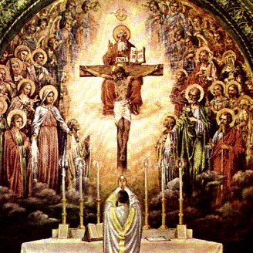
Svätá omša = Eucharistia.
Svätá omša je stretnutie, na ktorom sa nám Boh dáva za pokrm. Prijímame Kristovo telo a krv a stávame sa súčasťou Kristovho tela – Cirkvi.

Slide 3
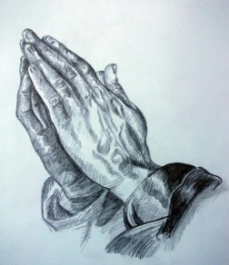
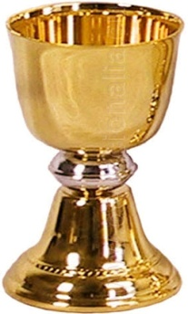
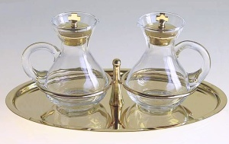
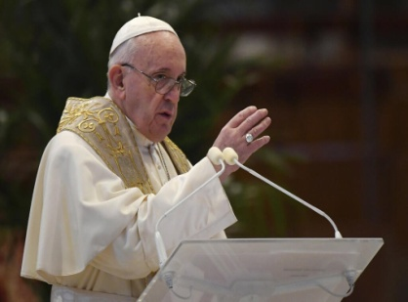
Svätá omša má tieto časti:
Úvodné obrady
Liturgia slova
Liturgia obety
Záverečné obrady

Slide 4
Úvodné obrady.
Začína hrať hudba
a prichádza kňaz
s miništrantmi.
Kňaz má na sebe
oblečené rúcho.
Spoločne privítame
Boha spevom piesne
a prežehnaním.

Slide 5
Liturgia slova.
Lektor prečíta čítanie
z Božieho slova.
Žalmista zaspieva žalm.
Kňaz alebo diakon prečíta Evanjelium.
Kňaz prednesie kázeň.
Lektor prečíta modlitby veriacich.

Slide 6
Liturgia obety.
Príprava obetných darov. Obetuje sa chlieb a víno.
Premenenie – chlieb a víno sa premení na telo a krv Ježiša Krista.
Modlitba ,,Otče náš“ –
spolu voláme k Bohu.
Prijímanie - prijímame Ježiša pod spôsobom Eucharistie.

Slide 7
Záverečné obrady.
Na konci svätej omše kňaz požehná veriacich a prepustí ich slovami ,,choďte v mene Božom“.
Aj keď svätá omša skončí, Ježiš stále zostáva s nami v našom srdci.

Slide 8
Miesto, kde je Eucharistia v kostole uložená sa nazýva bohostánok.
Bohostánok

Slide 10
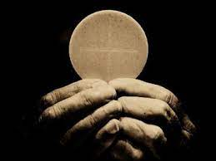
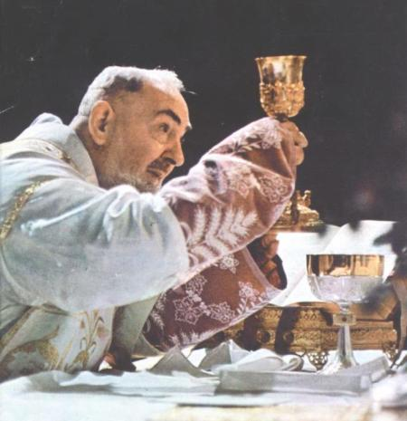
Ďakujem za pozornosť.
Pani katechétka.
Devleha.

